Slide 1
Lonkkamurtuma
Katja Kangas

Slide 2

Yleistä
Vakava iäkkäiden kaatumisvamma
Johtaa usein liikunta- ja toimintakyvyn heikentymiseen ja kuolleisuus on suuri (kolmannes kuolee vuoden sisällä tapahtumasta)
Suomessa leikataan vuosittain n. 7000 lonkkamurtumaa
Hoitokustannukset keskimäärin n. 30 000 euroa leikkauksen jälkeisenä vuotena
Aiemmin kotona asuvista lonkkamurtuman saaneista iäkkäistä useampi kuin joka kymmenes siirtyy tapaturman jälkeen hoiva- ja asumispalveluiden piiriin

Slide 3
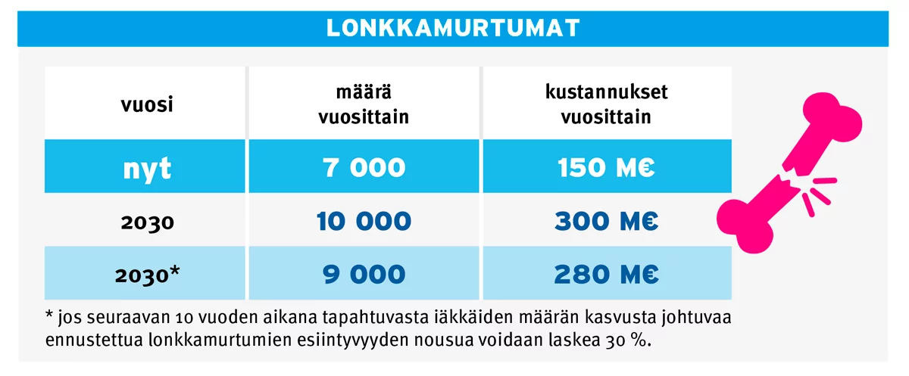
Kustannukset

Slide 4
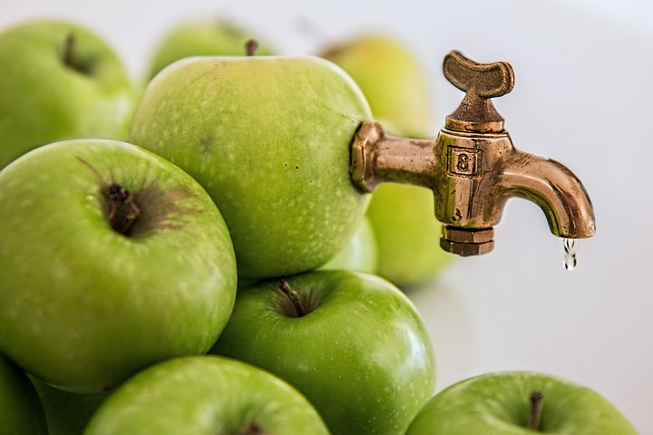
Lonkkamurtuman riski
Riskiä voidaan pienentää puuttumalla kaatumisriskiä suurentaviin ja luun lujuutta heikentäviin tekijöihin
Kaatumisriskiä suurentavat: vähäinen fyysinen aktiivisuus ->
  Huono lihaskunto ja tasapaino
  Esteet ympäristössä, huono valaistus
Luun lujuutta heikentävät:
  D-vitamiinin ja kalsiumin puute
  Osteoporoosi

Slide 5
Kaatumisten ehkäisystä sanottua/tutkittua:
Säännöllinen, vähintään kohtalainen fyysinen harjoittelu on yhteydessä pienempään lonkkamurtumariskiin yli 50-vuotiailla
Palveluasunnoissa asuvien vanhuksien yksilöllinen kävely- ja tasapainoharjoitusohjelma saattaa vähentää kaatumisia ja lonkkamurtumia
Liikkumisen rajoittaminen ei ilmeisesti vähennä laitospotilaiden kaatumistapaturmia
Lonkkasuojaimet saattavat vähentävää lonkkamurtumia pitkäaikaisessa laitoshoidossa tai palveluasunnoissa asuvilla, joilla kaatumisriski on erityisen suuri
Notes:
Säännöllisellä, vähintään kohtuukuormitteisella fyysisellä harjoittelulla tarkoitetaan reipasta kävelyä, polkupyöräilyä, työskentelyä puutarhassa tai vastaavaa fyysistä harjoittelua (kuormitus vähintään 3 MET) vähintään 3–4 tuntia viikossa. Mitä enemmän liikuntaa on harjoitettu, sitä suurempi on sen lonkkamurtumilta suojaava vaikutus

Slide 6
Diagnoosi
Murtunut lonkka on yleensä kivulias liikuteltaessa, painon varaaminen onnistuu harvoin
Dislokoituneessa murtumassa raaja on uloskierrossa ja lyhentynyt
Rtg-kuva
Lähes kaikki lonkkamurtumapotilaat hoidetaan päivystysleikkauksella ilman viiveitä, mielellään 24 tunnin kuluessa vammasta
Lonkka korjataan joko naulalla, ruuveilla tai tekonivelellä murtuman tyypistä riippuen

Slide 7
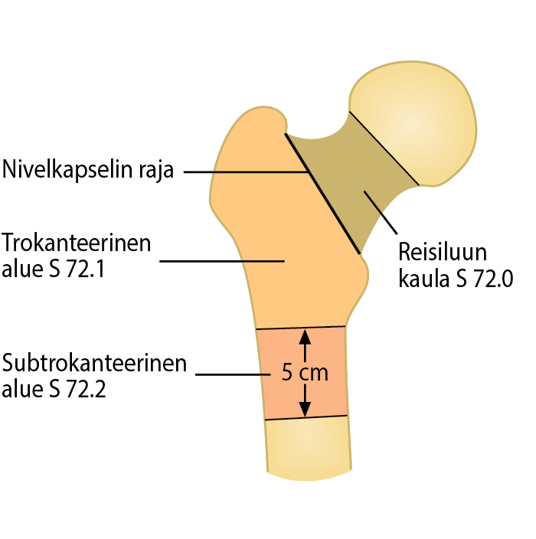
Murtumatyypit

Slide 8
Murtuman korjaus
Osteosynteesi (Ruuvit ja naulat)
Puoliproteesi
Kokoproteesi
Notes:
Hip Fracture Types & Fixation - Everything You Need To Know - Dr. Nabil Ebraheim – YouTube
Lonkan tekonivelleikkaus ja tekonivelmateriaalit, Tuukka Niinimäki – YouTube
387101_1_2.PDF (kuh.fi)

Slide 9
Leikkauksesta kuntoutuminen
kuntoutus on tärkeää aloittaa mahdollisimman nopeasti keuhkokuumeen ja alaraajojen verisuonitukosten ehkäisemiseksi
Seisomis- ja kävelyharjoitukset pyritään aloittamaan sopivan apuvälineen turvin yleensä leikkauksen jälkeisenä päivänä
Tärkeää on voima- ja tasapainoharjoittelu
Yhteistyö eri ammattiryhmien välillä ja kuntouttava työote ovat tärkeitä potilaan toimintakyvyn palautumisessa
Kuntouttava hoitotyö tulisi huomioida erityisesti päivittäisten toimintojen yhteydessä-> pystyasentoon tai jalkeille olisi hyvä päästä yhteensä 1-2 tuntia päivässä, jaettuna useaan harjoituskertaan

Slide 10
Rajoitukset
Lonkkamurtuman paraneminen kestää yleensä 1,5 - 3 kuukautta
Paranemista seurataan tarvittaessa rtg-kuvin
Raajan varausluvat ja muut mahdolliset rajoitukset antaa lääkäri murtumatyypin perusteella
Varauslupa voi olla kaikkea väliltä täysi varauskielto- varaus kivun sallimissa rajoissa (esim. hipaisuvaraus, raajapainolla 10kg)
Lonkan liikkeet sallitaan yleensä heti kivun sallimissa rajoissa

Slide 11
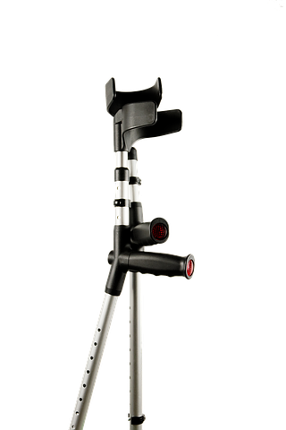
Apuvälineet
Kyynärsauvat / Rollaattori / Kävelypöytä
Suihkutuoli
WC-pöntön korottaja
Koroketyyny
Sängyn jalan korottajat
Tarttumapihdit
Sukanvetolaite
(Lonkkahousut)

Slide 12
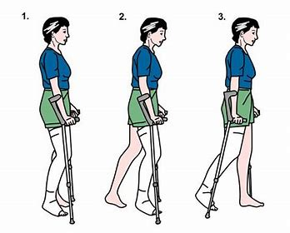
Sauvakävelyn ohjaus
Tasaisella kolmi- ja nelipistekävely
Rappuskävely

